Slide 1
Викторина для групп старшего дошкольного возраста «Я умный!»
Подготовила:
А. Е. Арнгольд

Slide 2
Великие ученые России
Иван Петрович Кулибин, который изобрел карманные часы с музыкой и спроектировал множество разных мостов

Slide 3
Великие ученые России
Дмитрий Иванович Менделеев – величайший химик и педагог

Slide 4
Великие ученые России
Михаил Васильевич Ломоносов – русский ученый, химик, физик, художник, поет, приборостроитель, географ и геолог, историк и филолог, металлург

Slide 5
Как вы думаете, легко ли быть учёным?

Slide 6
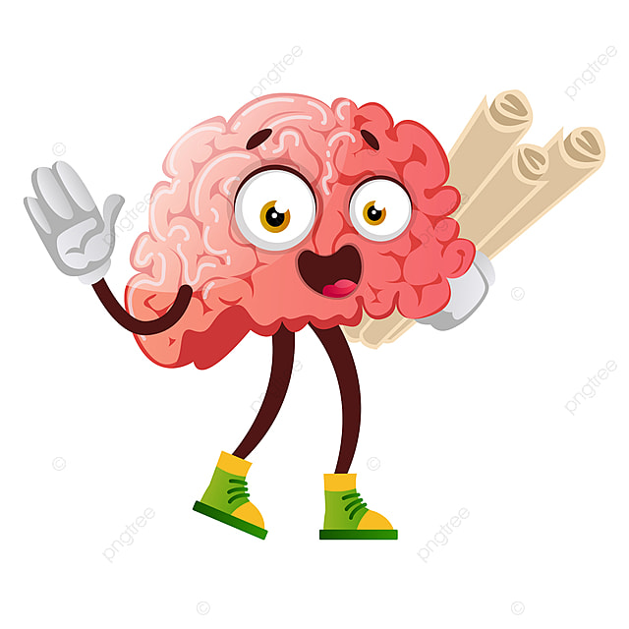
Думай, голова!

Slide 7
Последовательность событий
1
2
3
4

Slide 8
Последовательность событий
1
2
3
4

Slide 9
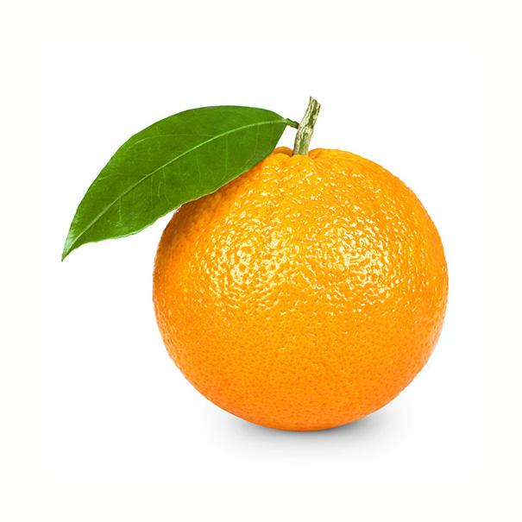
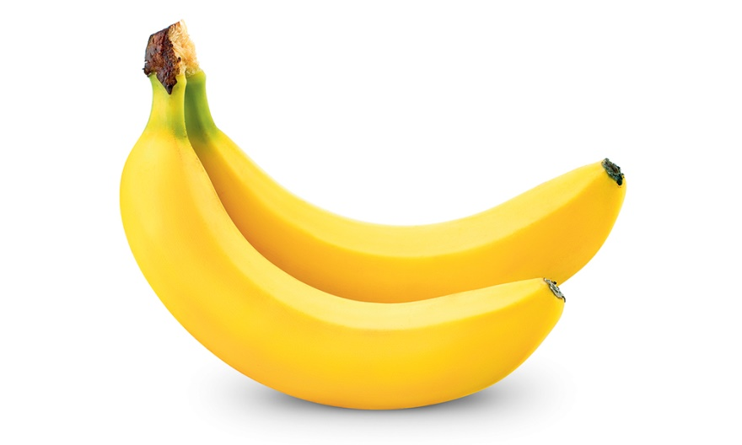
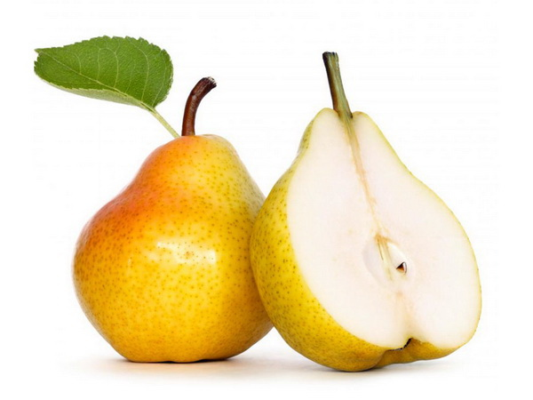
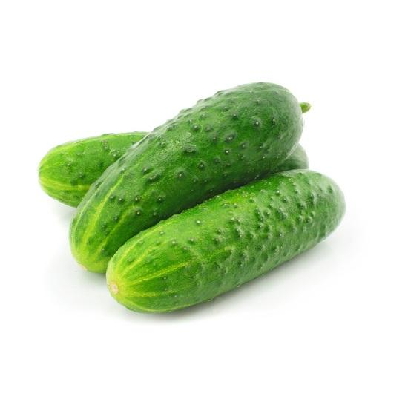
Четвертый - лишний

Slide 10
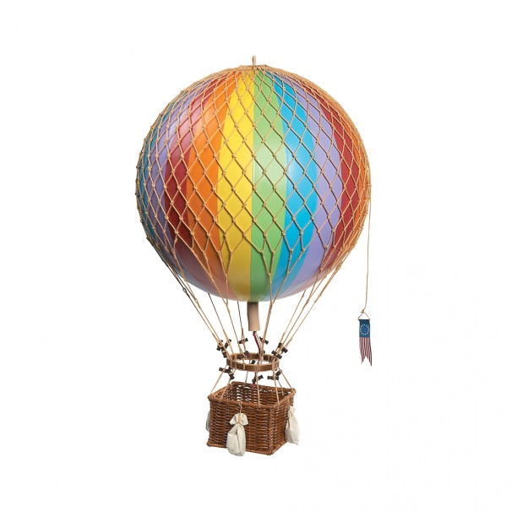
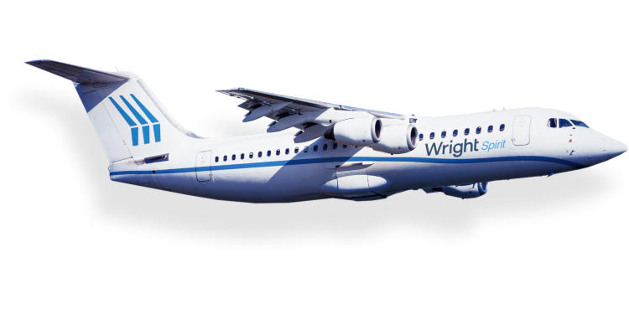
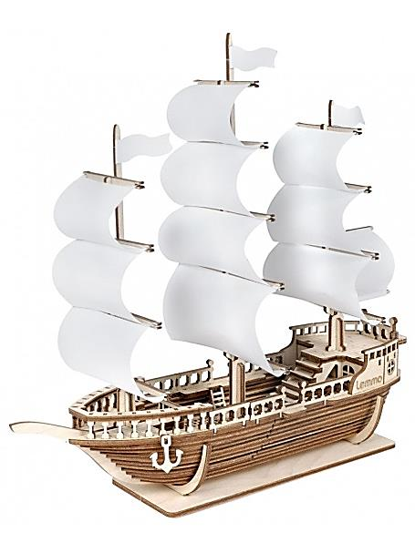
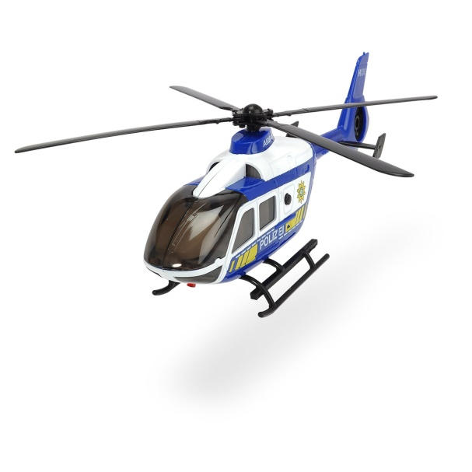
Четвертый - лишний

Slide 11
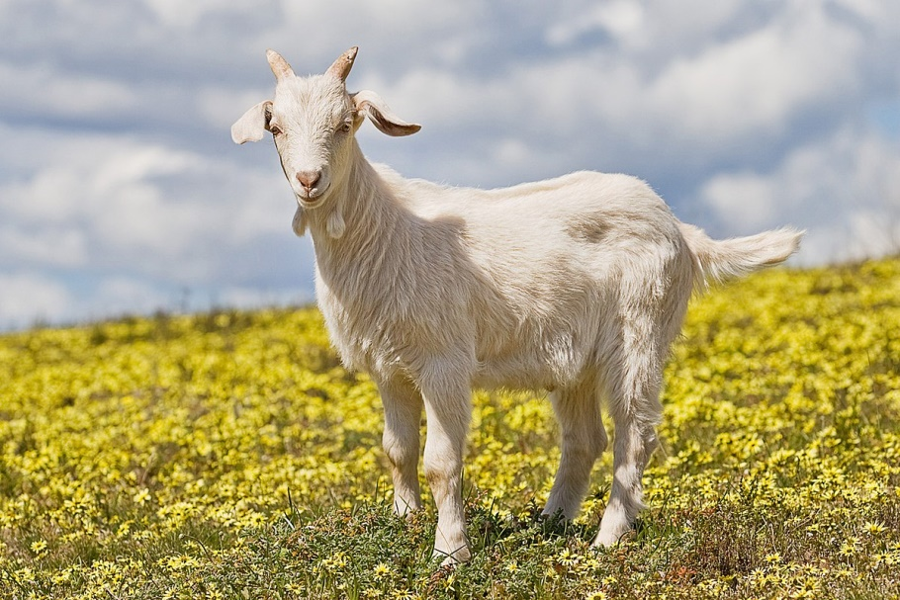
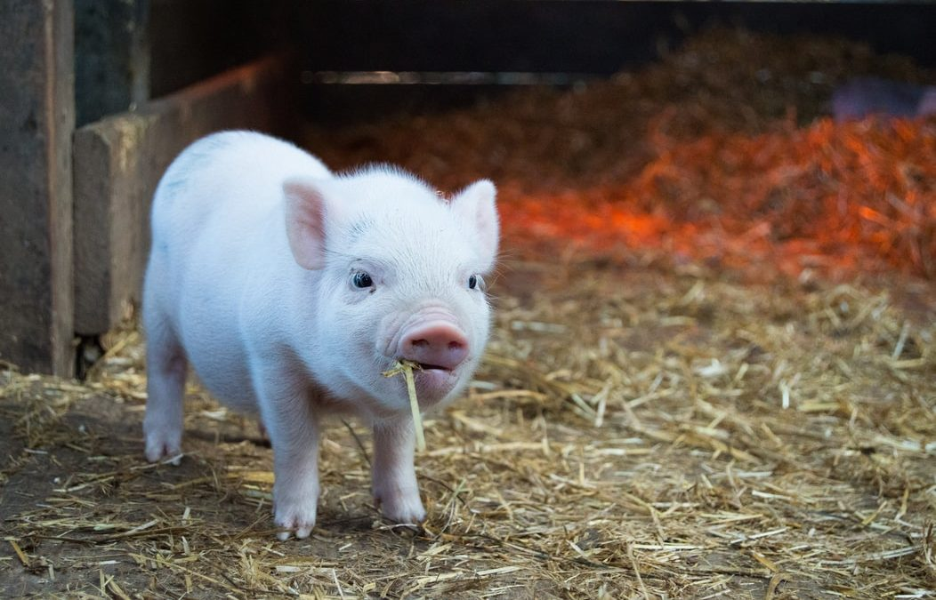
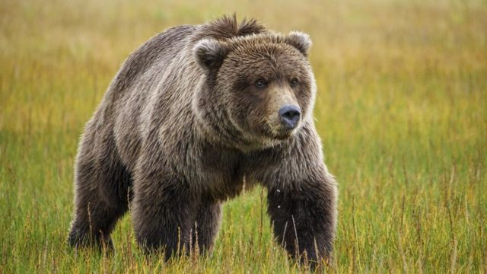
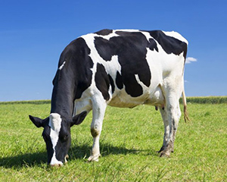
Четвертый - лишний

Slide 12
Найди 5 отличий!

Slide 13
Найди 5 отличий!

Slide 14
Найди 5 отличий!

Slide 15
Найди 5 отличий!

Slide 16
Такое в жизни бывает?
Кошка по небу летает
Мама дочку умывает
Волк на дереве сидит
А по морю плывёт кит
Платье девочка стирает
Жучка двор наш подметает
Сыр всю мышку покусал
Волк на зайчика напал
В шляпе варится компот
А по крыше бродит кот.

Slide 17
В каком стакане больше воды?
1
2
3
4

Slide 18
ВЫ БОЛЬШИЕ МОЛОДЦЫ!

